Slide 1






循环神经网络
冯建周

Slide 2




目录
01
循环神经网络概述
基本结构
目 录
02
循环神经网络
模型训练
CONTENTS
基于RNN的优化算法
03
代码实践

Slide 3
目录
01
循环神经网络概述
基本结构
目 录
02
循环神经网络
模型训练
CONTENTS
基于RNN的优化算法
03
代码实践

Slide 4
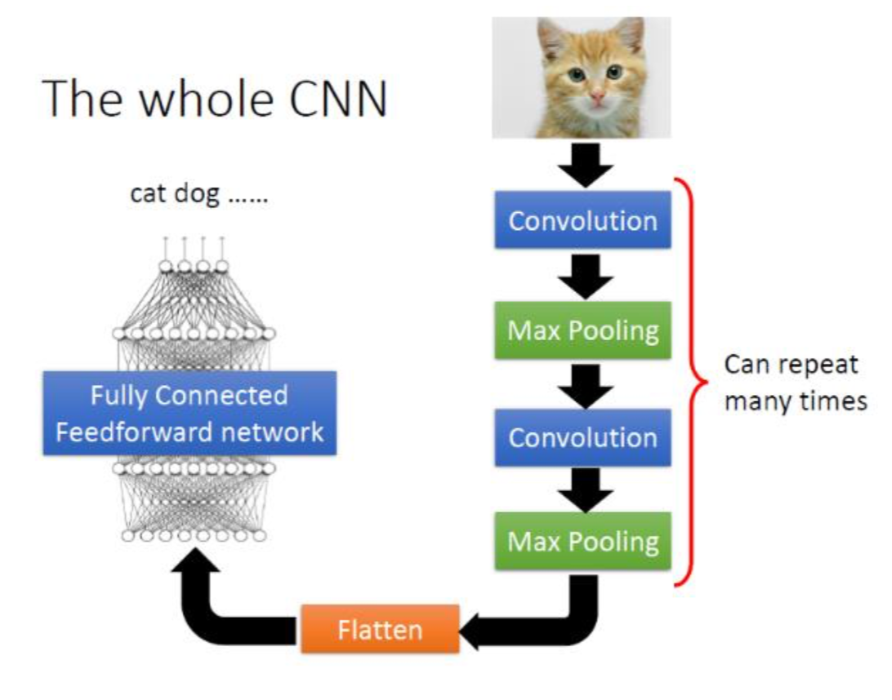
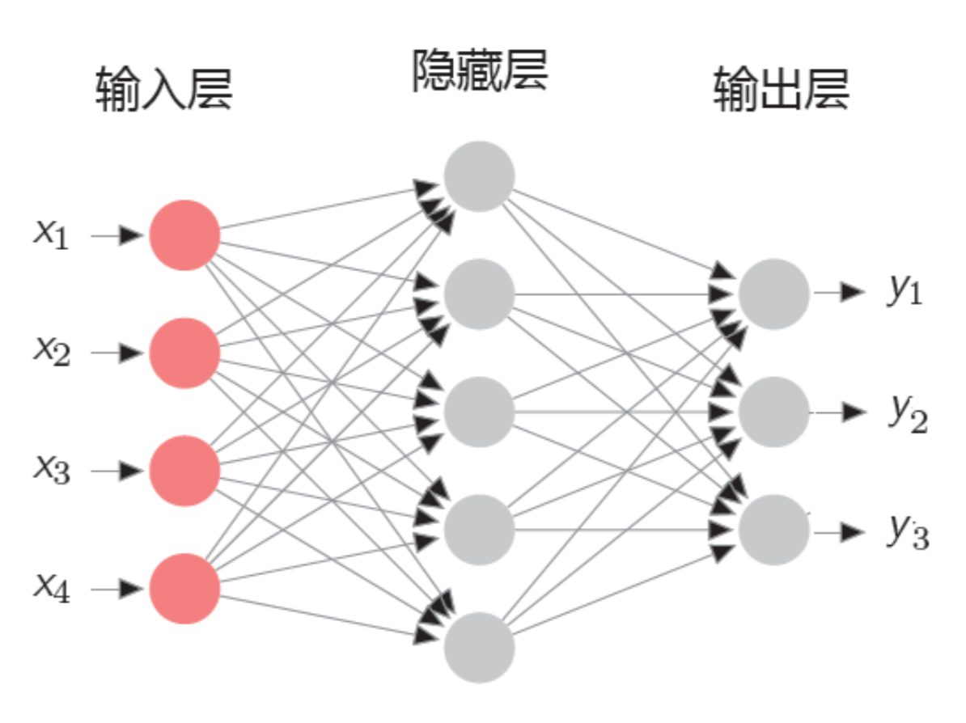
循环神经网络概述
问题导入
DNN、CNN 输入、输出定长
处理输入、输出变长问题效率不高

Slide 5
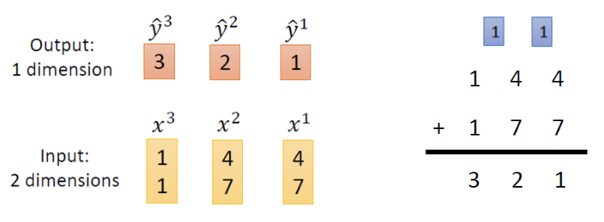
循环神经网络概述
问题导入
单一 DNN、CNN 无法处理时序相关序列问题

Slide 6
循环神经网络概述
问题导入
NLP的词性标注
这个任务的输入就是：
我 吃 苹果 （分好词的句子） 这个任务的输出是：
我/nn 吃/v 苹果/nn (词性标注好的句子)
前一个单词其实对于当前单词的词性预测是有很大影响的
比如预测苹果的时候，由于前面的吃是一个动词，那么很显然苹果作为名词的概率就会远大于动词的概率，因为动词后面接名词很常见，而动词后面接动词很少见
解决办法：循环神经网络

Slide 7
目录
01
循环神经网络概述
基本结构
目 录
02
循环神经网络
模型训练
CONTENTS
基于RNN的优化算法
03
代码实践

Slide 8
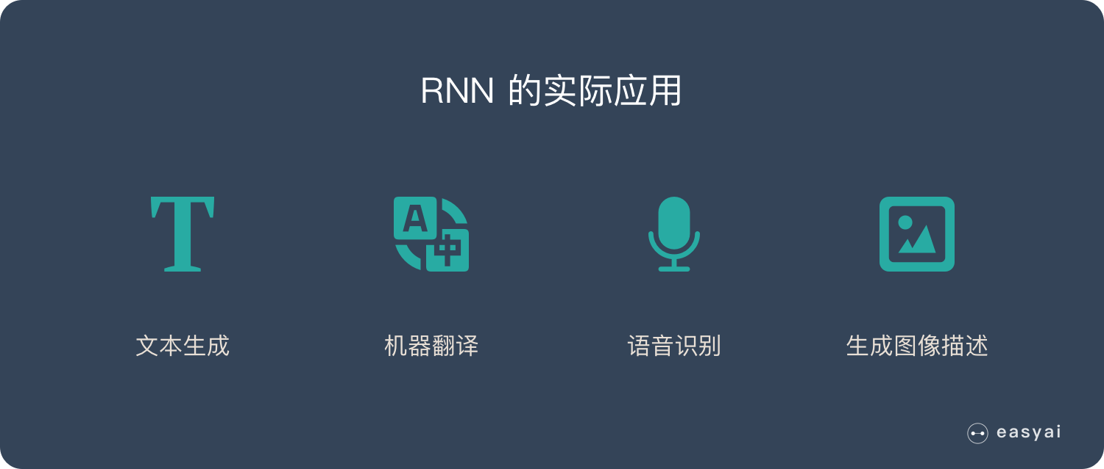
循环神经网络
循环神经网络是一种对序列数据建模的神经网络。RNN不同于前向神经网络，它的层内、层与层之间的信息可以双向传递，更高效地存储信息，通常用于处理信息序列的任务。RNN在自然语言处理、图像识别、语音识别、上下文的预测、在线交易预测、实时翻译等领域得到了大量的应用。

Slide 9
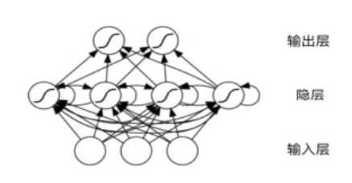

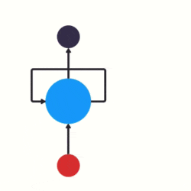
循环神经网络
基本原理
RNN主要用来处理序列数据，在传统的神经网络模型中，每层内的节点之间无连接，但是循环神经网络中当前神经元的输出与前面的输出也有关，网络会对前面的信息进行记忆并用于当前神经元的计算中。

Slide 10
目录
01
循环神经网络概述
基本结构
目 录
02
循环神经网络
模型训练
CONTENTS
基于RNN的优化算法
03
代码实践

Slide 11
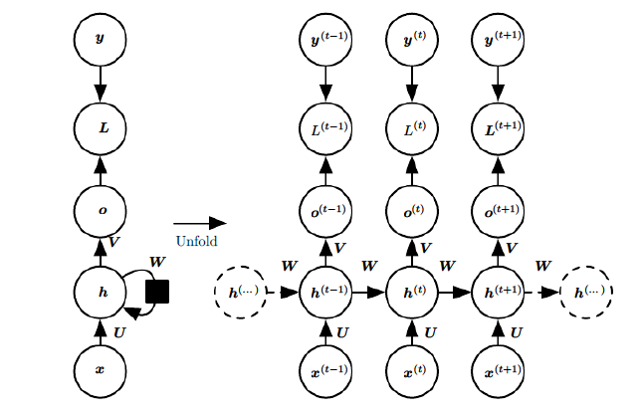
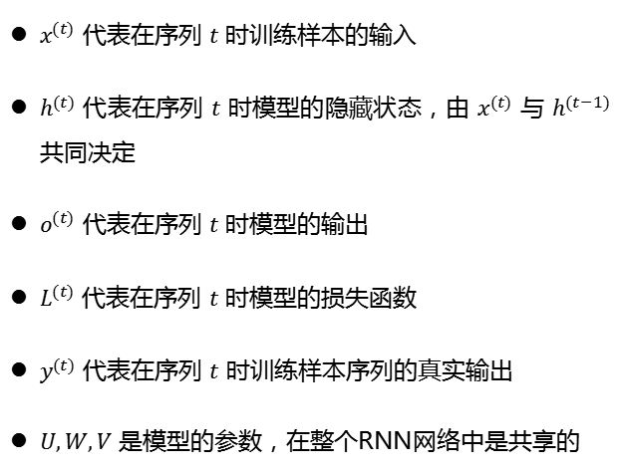
循环神经网络
主要符号
$x^{(t)}$ 代表在序列 $t$ 时训练样本的输入
$h^{(t)}$ 代表在序列 $t$ 时模型的隐藏状态，由 $x^{(t)}$ 与 $h^{(t−1)}$共同决定
$o^{(t)}$ 代表在序列 $t$ 时模型的输出
$L^{(t)}$ 代表在序列 $t$ 时模型的损失函数
$y^{(t)}$ 代表在序列 $t$ 时训练样本序列的真实输出
$U,W,V$ 是模型的参数，在整个RNN网络中是共享的

Slide 12
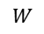
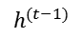
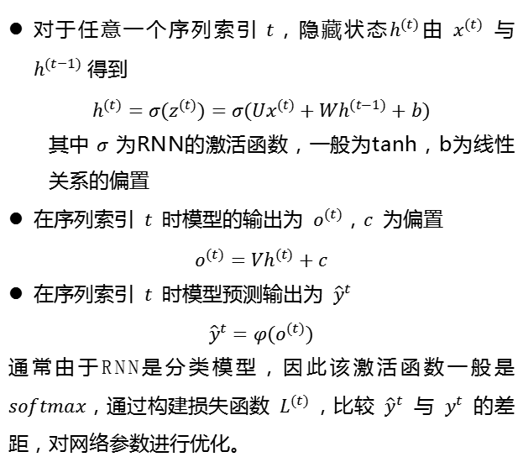
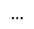
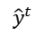
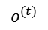
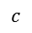
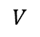
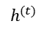
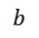
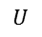
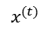
循环神经网络
模型训练-前向传播算法
$${\hat{y}}^{t}$$
对于任意一个序列索引 $t$，隐藏状态$h^{(t)}$由 $x^{(t)}$ 与 $h^{(t−1)}$ 得到
$$h^{(t)}=σ(z^{\left(t\right)})=σ(Ux^{\left(t\right)}+Wh^{\left(t−1\right)}+b)$$
其中 $σ$ 为RNN的激活函数，一般为tanh，b为线性关系的偏置
在序列索引 $t$ 时模型的输出为 $o^{(t)}$，$c$ 为偏置
$$o^{(t)}=Vh^{(t)}+c$$
在序列索引 $t$ 时模型预测输出为 ${\hat{y}}^{t}$
$${\hat{y}}^{t}=φ(o^{(t)})$$
通常由于RNN是分类模型，因此该激活函数一般是$softmax$，通过构建损失函数 $L^{(t) }$，比较 ${\hat{y}}^{t}$ 与 $y^{t}$ 的差距，对网络参数进行优化。
softmax
$$o^{(t)}$$
$$c$$
$$h^{(t−1)}$$
$$b$$
$$V$$
$$h^{(t)}$$
$$…$$
tanh
$$…$$
$$W$$
$$U$$
$$x^{(t)}$$

Slide 13
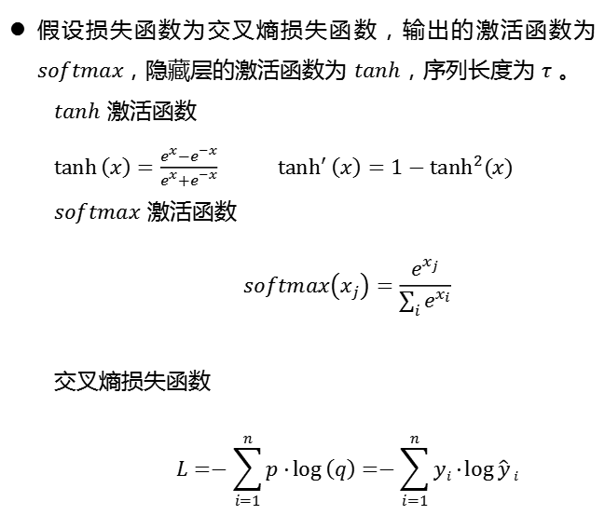
循环神经网络
模型训练-反向传播算法
$${\hat{y}}^{t}$$
假设损失函数为交叉熵损失函数，输出的激活函数为 $softmax$，隐藏层的激活函数为 $tanh$，序列长度为 $τ$ 。
$tanh$ 激活函数
$\tanh\left(x\right)=\frac{e^{x}−e^{−x}}{e^{x}+e^{−x}}$ $\tanh^{′}\left(x\right)=1−\tanh^{2}(x)$
$softmax$ 激活函数
$$softmax\left(x_{j}\right)=\frac{e^{x_{j}}}{\sum_{i}{e^{x_{i}}}}$$
交叉熵损失函数
$$L=−\sum_{i=1}^{n}{p⋅\log\left(q\right)}=−\sum_{i=1}^{n}{yi⋅\log{\hat{y}}}i$$
softmax
$$o^{(t)}$$
$$c$$
$$h^{(t−1)}$$
$$b$$
$$V$$
$$h^{(t)}$$
$$…$$
tanh
$$…$$
$$W$$
$$U$$
$$x^{(t)}$$

Slide 14
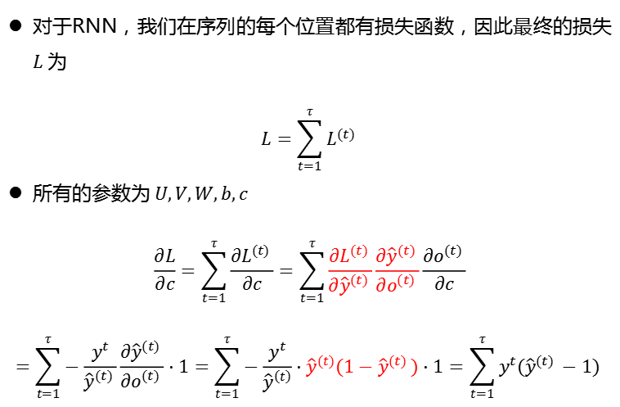
循环神经网络
模型训练-反向传播算法
$${\hat{y}}^{t}$$
对于RNN，我们在序列的每个位置都有损失函数，因此最终的损失 $L$ 为
$$L=\sum_{t=1}^{τ}{L^{(t) }}$$
所有的参数为 $U,V,W,b,c$
$$\frac{∂L}{∂c}=\sum_{t=1}^{τ}{\frac{∂L^{(t) }}{∂c}}=\sum_{t=1}^{τ}{\frac{∂L^{(t) }}{∂{\hat{y}}^{(t) }}\frac{∂{\hat{y}}^{(t) }}{∂o^{(t) }}\frac{∂o^{(t) }}{∂c}}$$
$$=\sum_{t=1}^{τ}{−\frac{y^{t}}{{\hat{y}}^{(t) }}\frac{∂{\hat{y}}^{(t) }}{∂o^{(t) }}⋅1}=\sum_{t=1}^{τ}{−\frac{y^{t}}{{\hat{y}}^{\left(t\right)}}⋅{\hat{y}}^{\left(t\right)}(1−{\hat{y}}^{(t) })⋅1}=\sum_{t=1}^{τ}{y^{t}({\hat{y}}^{(t) }−1) }$$
softmax
$$o^{(t)}$$
$$c$$
$$h^{(t−1)}$$
$$b$$
$$V$$
$$h^{(t)}$$
$$…$$
tanh
$$…$$
$$W$$
$$U$$
$$x^{(t)}$$

Slide 15
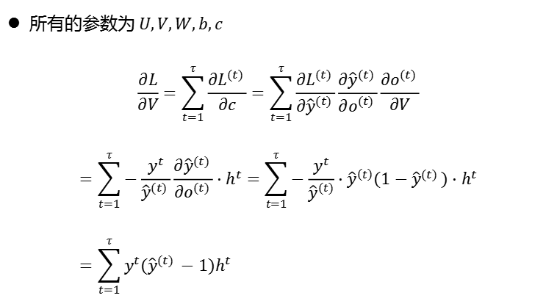
循环神经网络
模型训练-反向传播算法
$${\hat{y}}^{t}$$
所有的参数为 $U,V,W,b,c$
$$\frac{∂L}{∂V}=\sum_{t=1}^{τ}{\frac{∂L^{(t) }}{∂c}}=\sum_{t=1}^{τ}{\frac{∂L^{(t) }}{∂{\hat{y}}^{(t) }}\frac{∂{\hat{y}}^{(t) }}{∂o^{(t) }}\frac{∂o^{(t) }}{∂V}}$$
$$=\sum_{t=1}^{τ}{−\frac{y^{t}}{{\hat{y}}^{(t) }}\frac{∂{\hat{y}}^{(t) }}{∂o^{(t) }}⋅h^{t}}=\sum_{t=1}^{τ}{−\frac{y^{t}}{{\hat{y}}^{\left(t\right)}}⋅{\hat{y}}^{\left(t\right)}(1−{\hat{y}}^{(t) })⋅h^{t}}=\sum_{t=1}^{τ}{y^{t}({\hat{y}}^{(t) }−1)h^{t}}$$
softmax
$$o^{(t)}$$
$$c$$
$$h^{(t−1)}$$
$$b$$
$$V$$
$$h^{(t)}$$
$$…$$
tanh
$$…$$
$$W$$
$$U$$
$$x^{(t)}$$

Slide 16
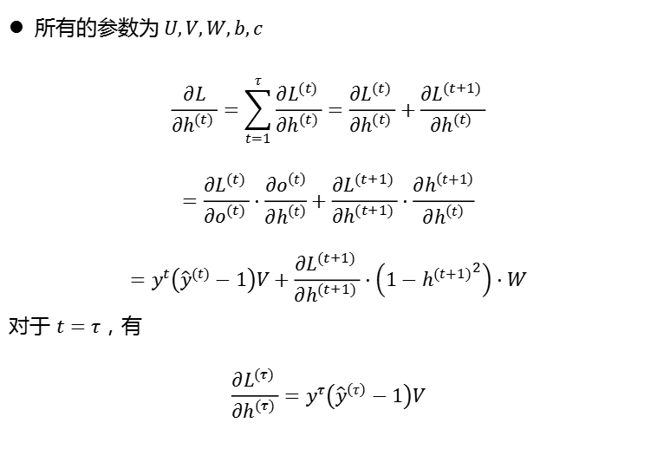
循环神经网络
模型训练-反向传播算法
$${\hat{y}}^{t}$$
所有的参数为 $U,V,W,b,c$
$$\frac{∂L}{∂h^{(t) }}=\sum_{t=1}^{τ}{\frac{∂L^{(t) }}{∂h^{(t) }}}=\frac{∂L^{(t) }}{∂h^{(t) }}+\frac{∂L^{(t+1) }}{∂h^{(t) }}$$
$$=\frac{∂L^{(t) }}{∂o^{(t) }}⋅\frac{∂o^{\left(t\right)}}{∂h^{\left(t\right)}}+\frac{∂L^{(t+1) }}{∂h^{(t+1) }}⋅\frac{∂h^{\left(t+1\right)}}{∂h^{\left(t\right)}}$$
$$=y^{t}\left({\hat{y}}^{\left(t\right)}−1\right)V+\frac{∂L^{(t+1) }}{∂h^{(t+1) }}⋅\left(1−{h^{\left(t+1\right)}}^{2}\right)⋅W$$
对于 $t=τ$，有
$$\frac{∂L^{(τ) }}{∂h^{(τ) }}=y^{τ}\left({\hat{y}}^{\left(τ\right)}−1\right)V$$
softmax
$$o^{(t)}$$
$$c$$
$$h^{(t−1)}$$
$$b$$
$$V$$
$$h^{(t)}$$
$$…$$
tanh
$$…$$
$$W$$
$$U$$
$$x^{(t)}$$

Slide 17
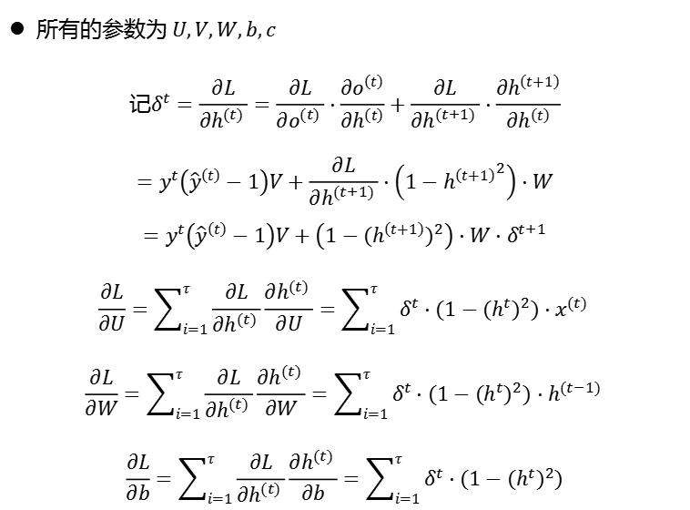
循环神经网络
模型训练-反向传播算法
$${\hat{y}}^{t}$$
所有的参数为 $U,V,W,b,c$
$$记δ^{t}=\frac{∂L}{∂h^{(t) }}=\frac{∂L}{∂o^{(t) }}⋅\frac{∂o^{\left(t\right)}}{∂h^{\left(t\right)}}+\frac{∂L}{∂h^{(t+1) }}⋅\frac{∂h^{\left(t+1\right)}}{∂h^{\left(t\right)}}$$
$$=y^{t}\left({\hat{y}}^{\left(t\right)}−1\right)V+\frac{∂L}{∂h^{(t+1) }}⋅\left(1−{h^{\left(t+1\right)}}^{2}\right)⋅W$$
$$=y^{t}\left({\hat{y}}^{\left(t\right)}−1\right)V+\left(1−{(h^{\left(t+1\right)})}^{2}\right)⋅W⋅δ^{t+1}$$
$$\frac{∂L}{∂U}=\sum_{i=1}^{τ}{\frac{∂L}{∂h^{(t) }}\frac{∂h^{(t) }}{∂U}}=\sum_{i=1}^{τ}{δ^{t}⋅(1−{(h^{t})}^{2})⋅x^{(t) }}$$
$$\frac{∂L}{∂W}=\sum_{i=1}^{τ}{\frac{∂L}{∂h^{(t) }}\frac{∂h^{(t) }}{∂W}}=\sum_{i=1}^{τ}{δ^{t}⋅(1−{(h^{t})}^{2})⋅h^{(t−1) }}$$
$$\frac{∂L}{∂b}=\sum_{i=1}^{τ}{\frac{∂L}{∂h^{(t) }}\frac{∂h^{(t) }}{∂b}}=\sum_{i=1}^{τ}{δ^{t}⋅(1−{(h^{t})}^{2})}$$
softmax
$$o^{(t)}$$
$$c$$
$$h^{(t−1)}$$
$$b$$
$$V$$
$$h^{(t)}$$
$$…$$
tanh
$$…$$
$$W$$
$$U$$
$$x^{(t)}$$

Slide 18
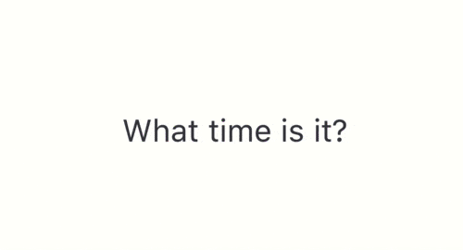
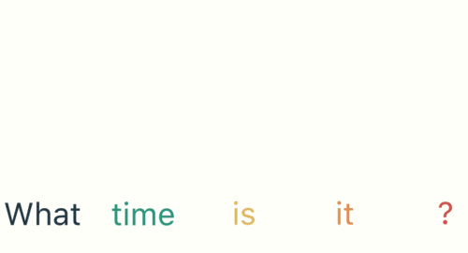
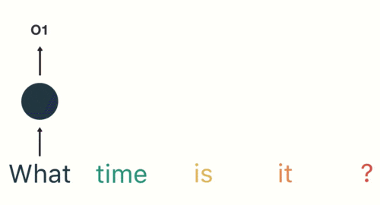
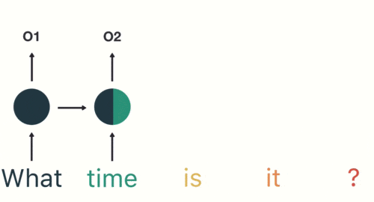
循环神经网络
模型训练-简单案例

Slide 19
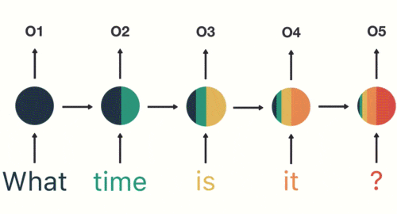
循环神经网络
模型训练-简单案例

Slide 20
循环神经网络
使用形式
一对一：每一个输入都有对应的输出，例如图像分类。
一对多：一个输入产出一个时序序列，常用于翻译模型的解码阶段，图文标注。
多对一：整个序列只有一个输出，例如文本分类、情感分析等。
多对多：不是每一个输入对应一个输出，对应到变化的输出，机器翻译。

Slide 21
目录
01
循环神经网络概述
基本结构
目 录
02
循环神经网络
模型训练
CONTENTS
基于RNN的优化算法
03
代码实践

Slide 22

循环神经网络
基于RNN的优化算法
使用RNN时，短期的记忆影响较大（如橙色区域），但是长期的记忆影响就很小（如黑色和绿色区域），这就是 RNN 存在的短期记忆问题。

Slide 23
循环神经网络
基于RNN的优化算法
形式化描述
$$δ^{t}=y^{t}\left({\hat{y}}^{\left(t\right)}−1\right)V+\left(1−{(h^{\left(t+1\right)})}^{2}\right)⋅W⋅δ^{t+1}$$
RNN所谓梯度消失的真正含义是，梯度被近距离梯度主导，远距离梯度很小，导致模型难以学到远距离的信息。若一篇文章很长，则RNN对开始的信息几乎不关注。

Slide 24
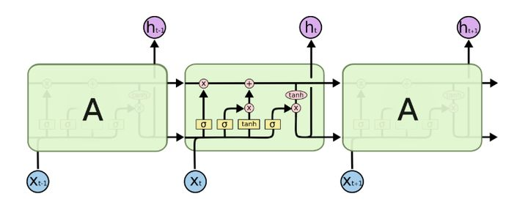
循环神经网络
基于RNN的优化算法-LSTM(Long short-term memory)
LSTM与RNN结构类似，都是链状结构，但是其中的重复模块有不同的结构。依靠门控机制解决信息遗忘问题。

Slide 25
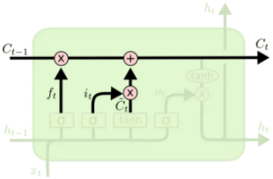
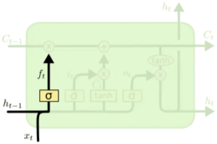
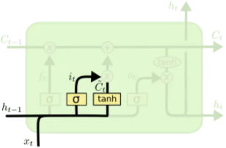
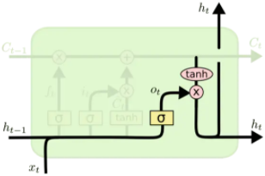
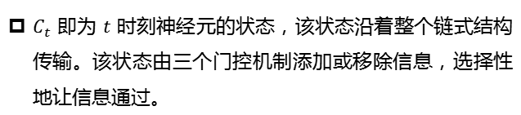
循环神经网络
基于RNN的优化算法-LSTM(Long short-term memory)
LSTM单元使用三种门机制进行控制，分别为遗忘门，输入门，输出门。
$C_{t}$ 即为 $t$ 时刻神经元的状态，该状态沿着整个链式结构传输。该状态由三个门控机制添加或移除信息，选择性地让信息通过。
遗忘门
输入门
输出门

Slide 26
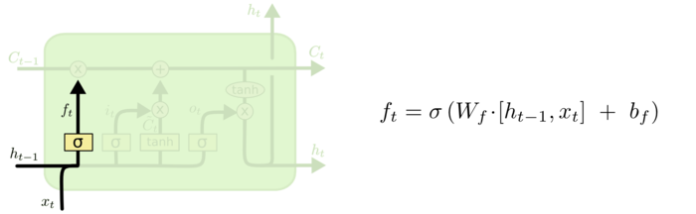
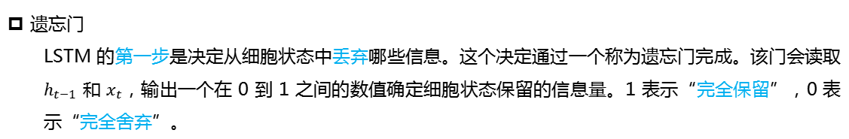
循环神经网络
基于RNN的优化算法-LSTM(Long short-term memory)
遗忘门
LSTM 的第一步是决定从细胞状态中丢弃哪些信息。这个决定通过一个称为遗忘门完成。该门会读取$h_{t−1}$ 和 $x_{t}$，输出一个在 0 到 1 之间的数值确定细胞状态保留的信息量。1 表示“完全保留”，0 表示“完全舍弃”。

Slide 27

循环神经网络
基于RNN的优化算法-LSTM(Long short-term memory)
输入门
第二步是确定什么样的新信息被存放在细胞状态中。这里包含两个部分。第一，sigmoid 层称 “输入门层” 决定将要存放在细胞状态的信息量的大小。然后，一个 tanh 层创建一个新的候选值向量会被加入到状态中。下一步，我们会将这两个信息来产生对状态的更新。

Slide 28

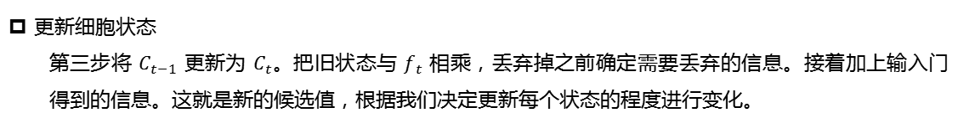
循环神经网络
基于RNN的优化算法-LSTM(Long short-term memory)
更新细胞状态
第三步将 $C_{t−1}$ 更新为 $C_{t}$。把旧状态与 $f_{t}$ 相乘，丢弃掉之前确定需要丢弃的信息。接着加上输入门得到的信息。这就是新的候选值，根据我们决定更新每个状态的程度进行变化。

Slide 29

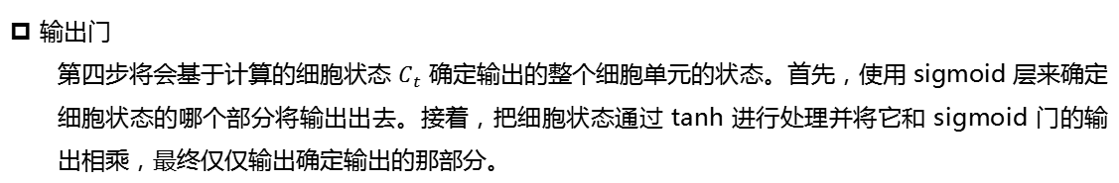
循环神经网络
基于RNN的优化算法-LSTM(Long short-term memory)
输出门
第四步将会基于计算的细胞状态 $C_{t}$ 确定输出的整个细胞单元的状态。首先，使用 sigmoid 层来确定细胞状态的哪个部分将输出出去。接着，把细胞状态通过 tanh 进行处理并将它和 sigmoid 门的输出相乘，最终仅仅输出确定输出的那部分。

Slide 30
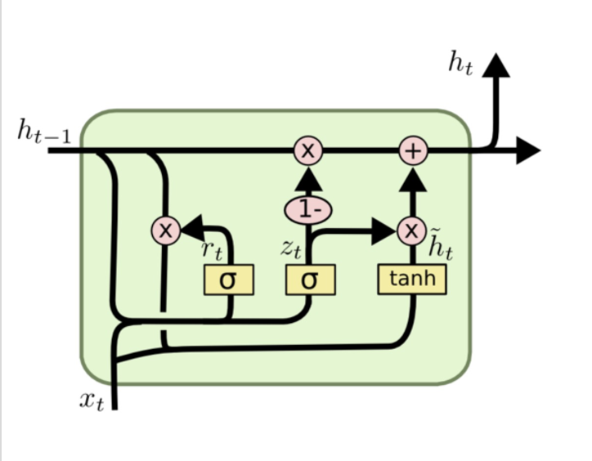
循环神经网络
基于RNN的优化算法-GRU(Gate Recurrent Unit)
GRU单元与LSTM单元结构类似，将遗忘门与输入门合成一个更新门，同时混合了神经元状态及隐藏状态。最终模型比标准的LSTM结构简单，且易于计算。
结构对比
从结构上来说，GRU只有两个门（update和reset），LSTM有三个门（forget，input，output），GRU直接将hidden state 传给下一个单元，而LSTM则用memory cell 把hidden state 包装起来。
性能对比
GRU和LSTM的性能在很多任务上不分伯仲。GRU 参数更少因此更容易收敛，但是数据集很大的情况下，LSTM表达性能更好,不过在收敛时间和需要的epoch上，GRU要更胜一筹。在选择LSTM或者GRU的时候还要看具体的task data。

Slide 31
目录
01
神经网络的发展
基本结构
目 录
02
循环神经网络
模型训练
CONTENTS
基于RNN的优化算法
03
代码实践

Slide 32
谢谢观看

